Slide 1
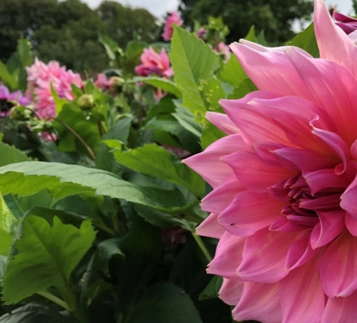
ÅRSMÖTE
SOFIERO VÄNNER 2020
VÄLKOMNA

Slide 2
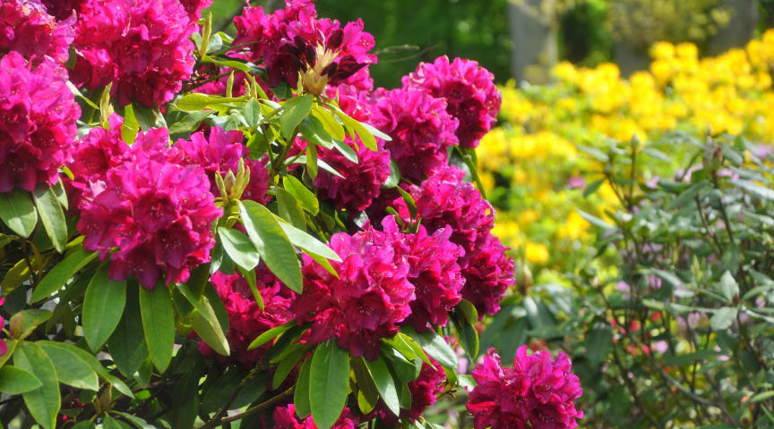

Slide 3
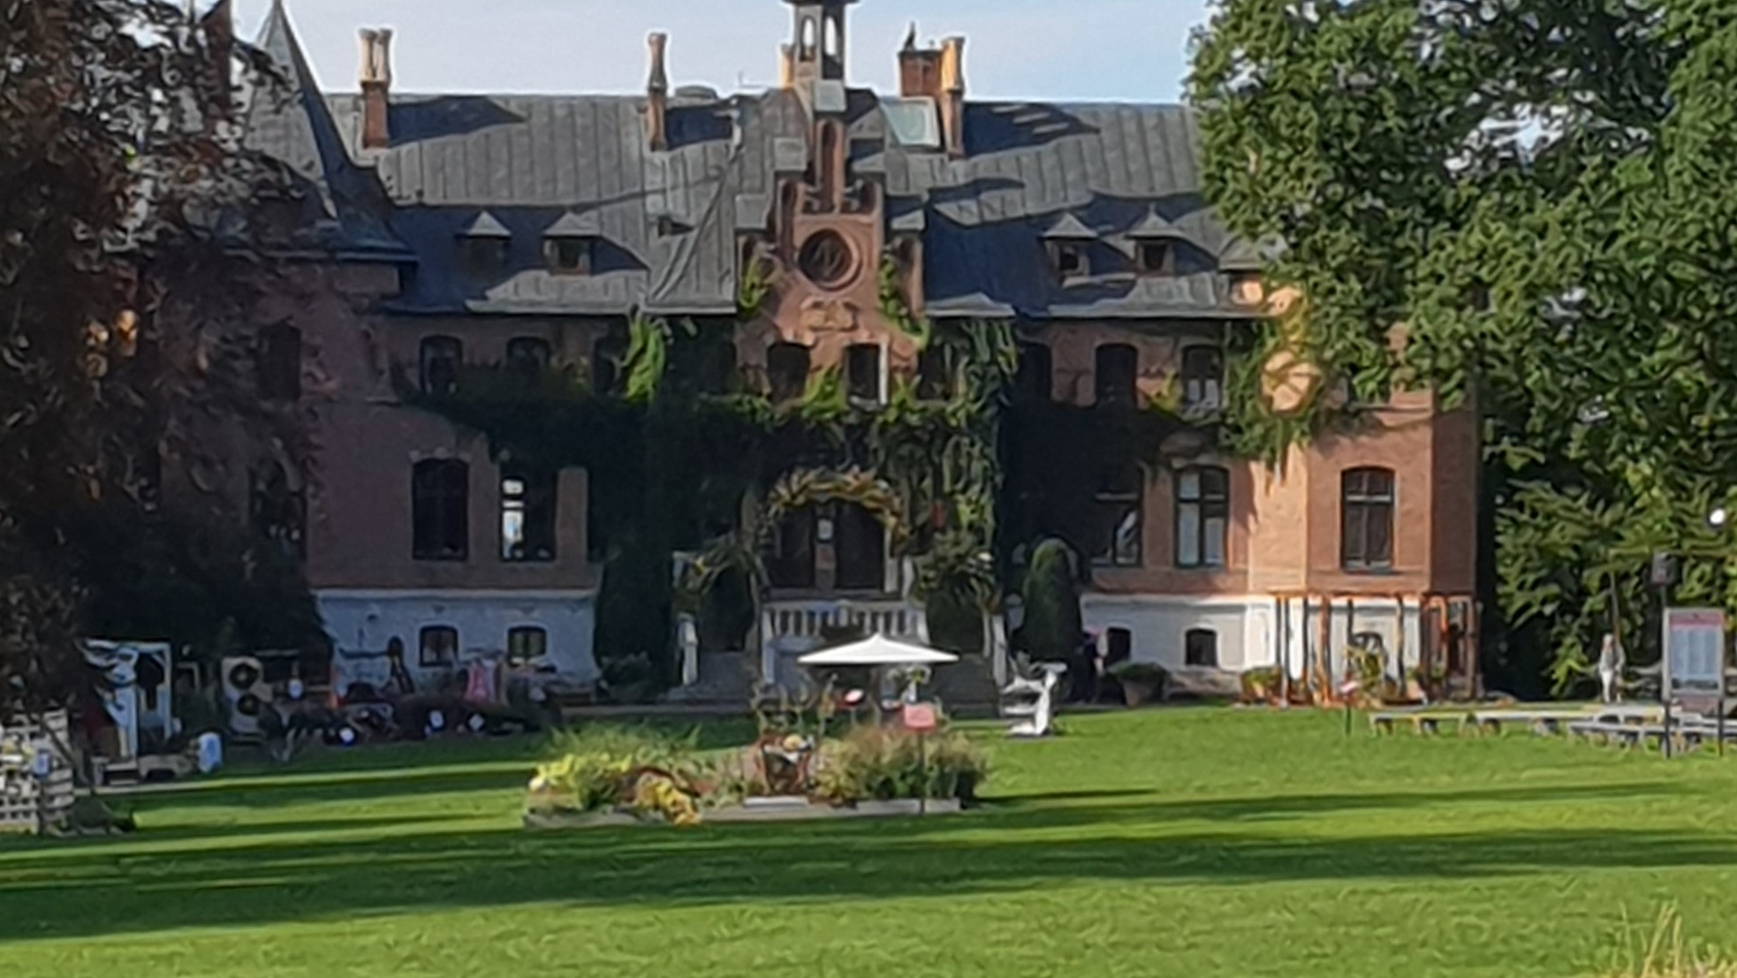
Verksamhet 2019

Slide 4
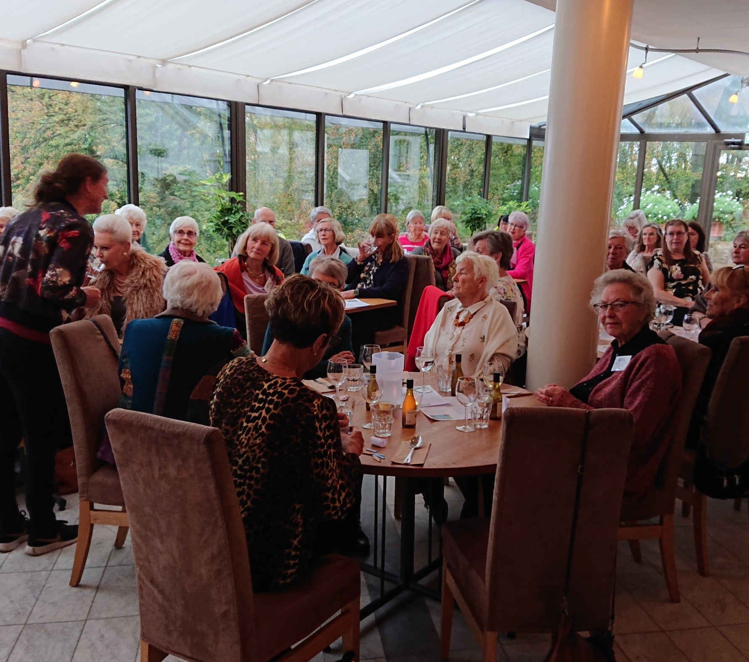
217 Medlemmar Ca 40 aktiva Funktionärer

Slide 5
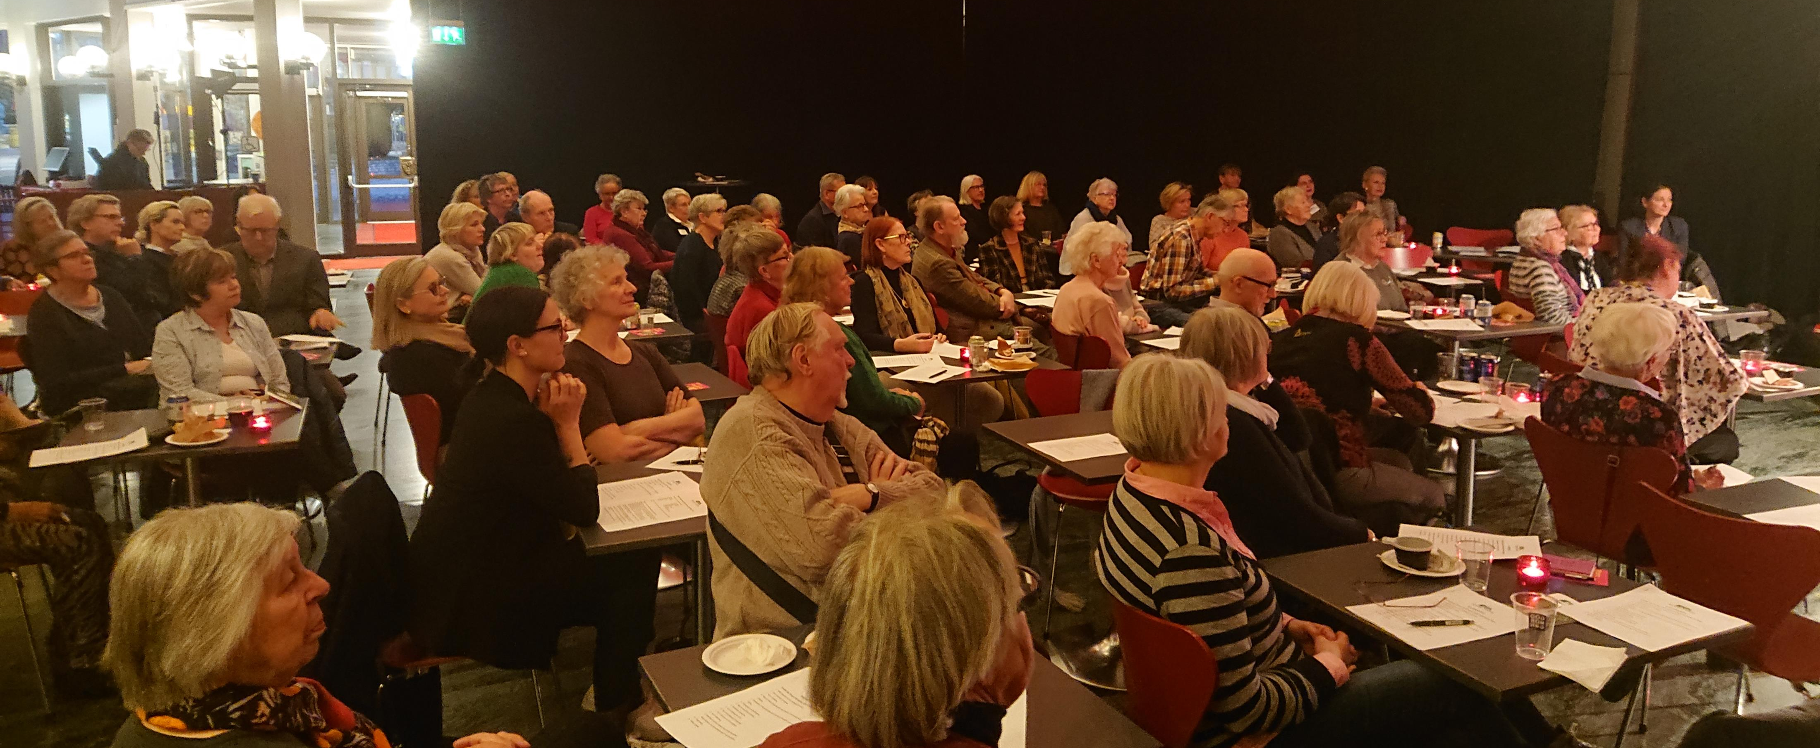
ÅRSMÖTET 2019

Slide 6
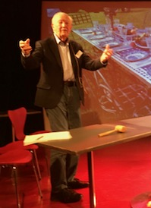
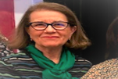
Årsmötet 2019

Slide 7
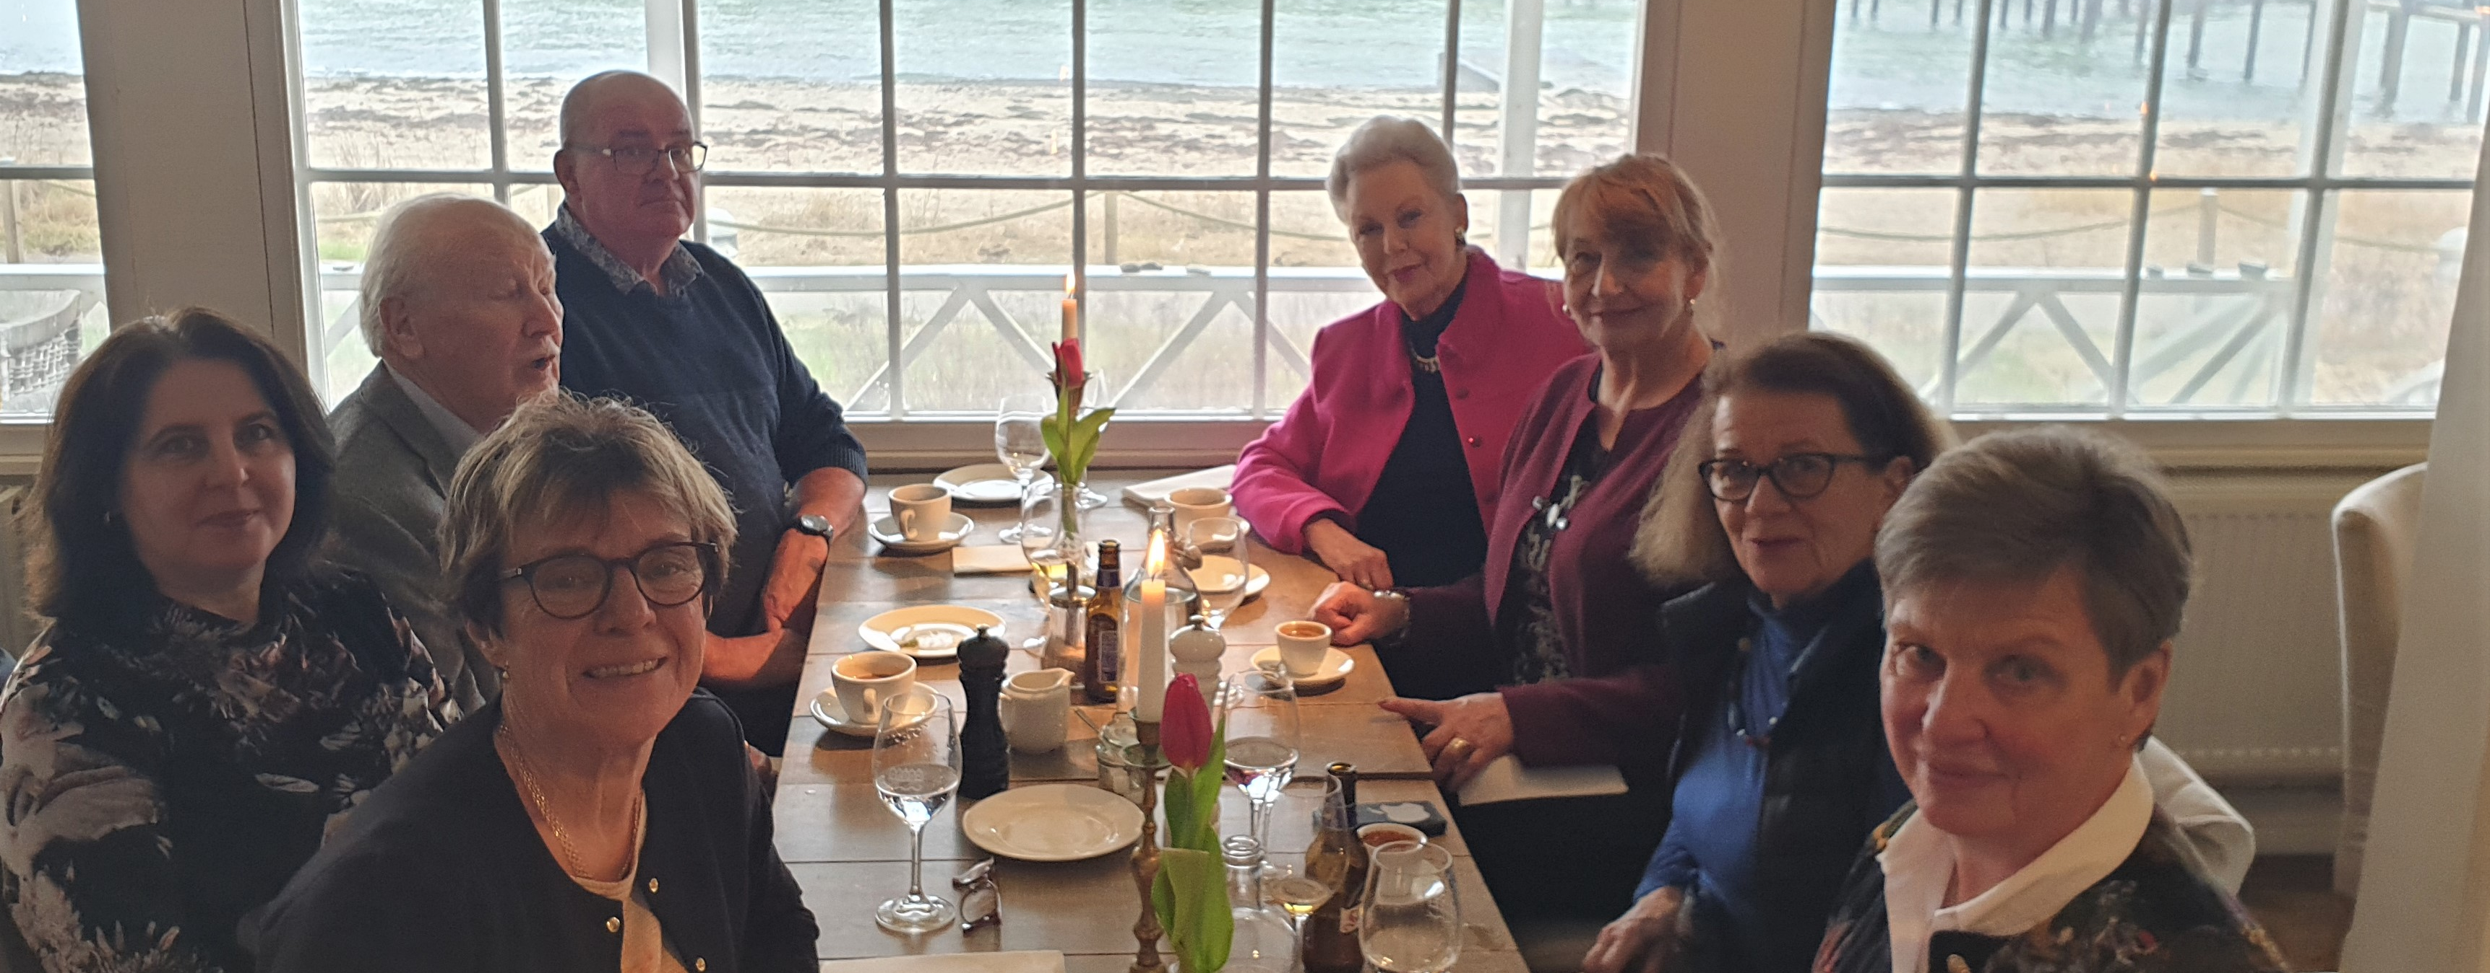
Styrelsen

Slide 8
Styrelsen 14 protokollförda möten
Wiinni Fejne ordf
Kristina Lindström V ordf
Bertil Fuhr kassör
Eva Bråvall sekr
Gunilla peiffer bunke
Henrik skiöldebrand
Agnes simon
Bibbi jorman

Slide 9
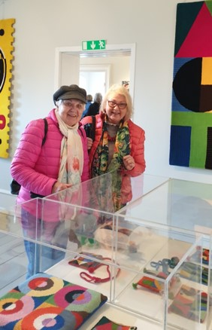
13 April SÄSONGSÖPPNING SOFIERO VIP-VISNING KONST PÅ KRYDS

Slide 10
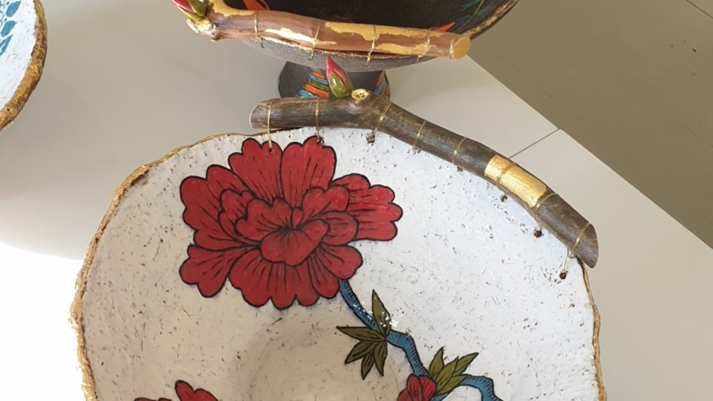

Slide 11
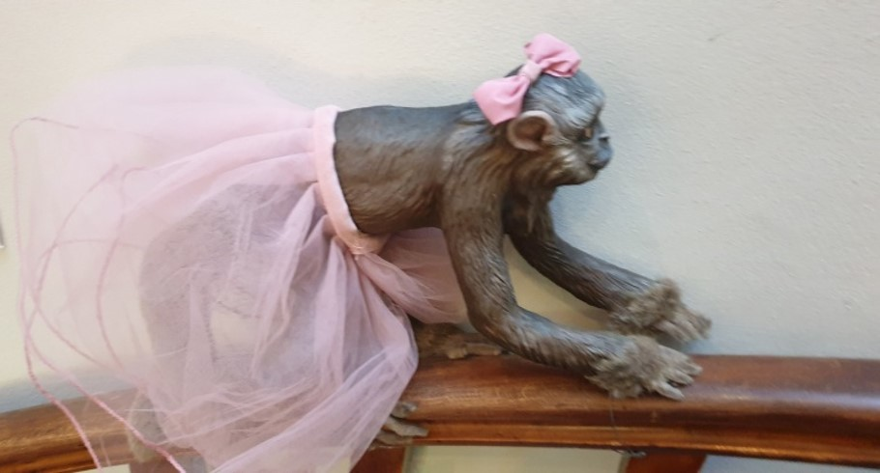

Slide 12
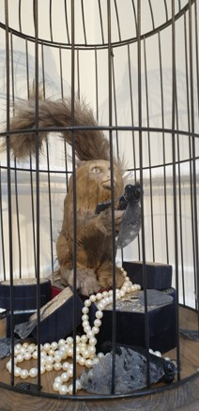

Slide 13
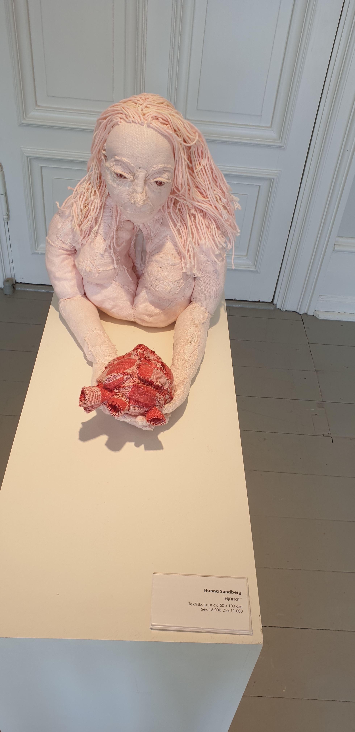
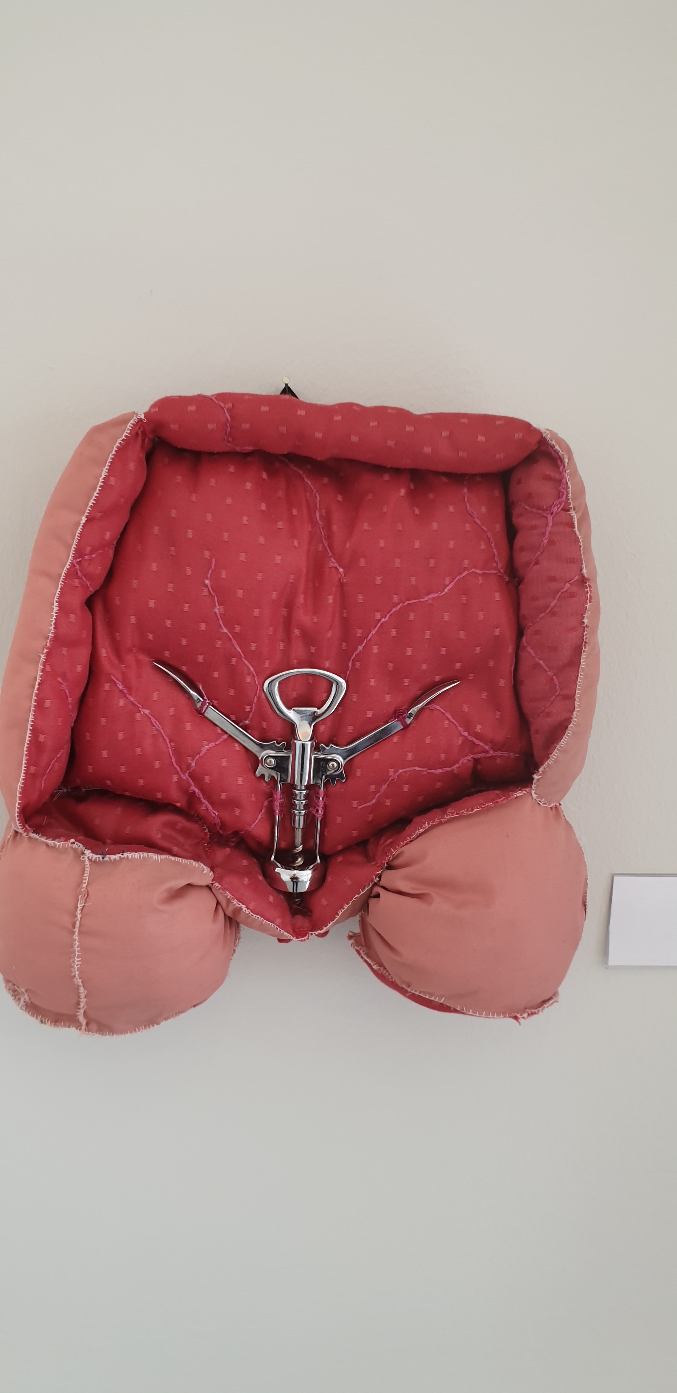

Slide 14
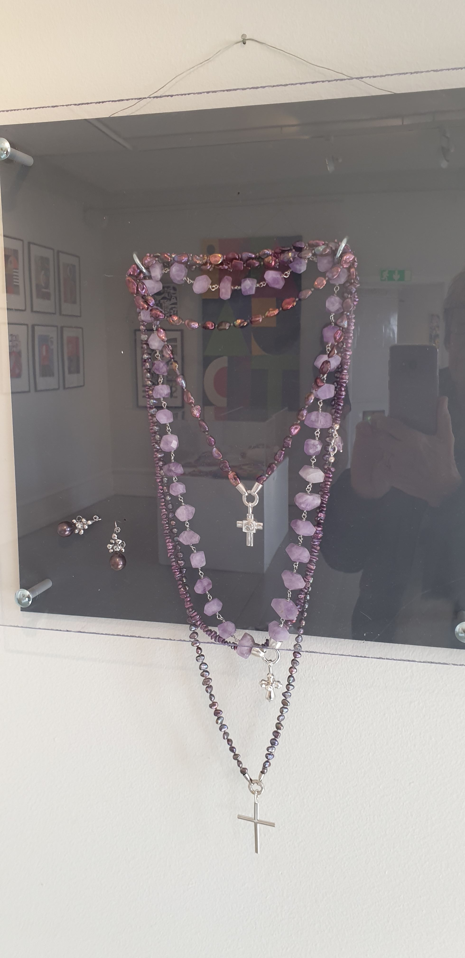
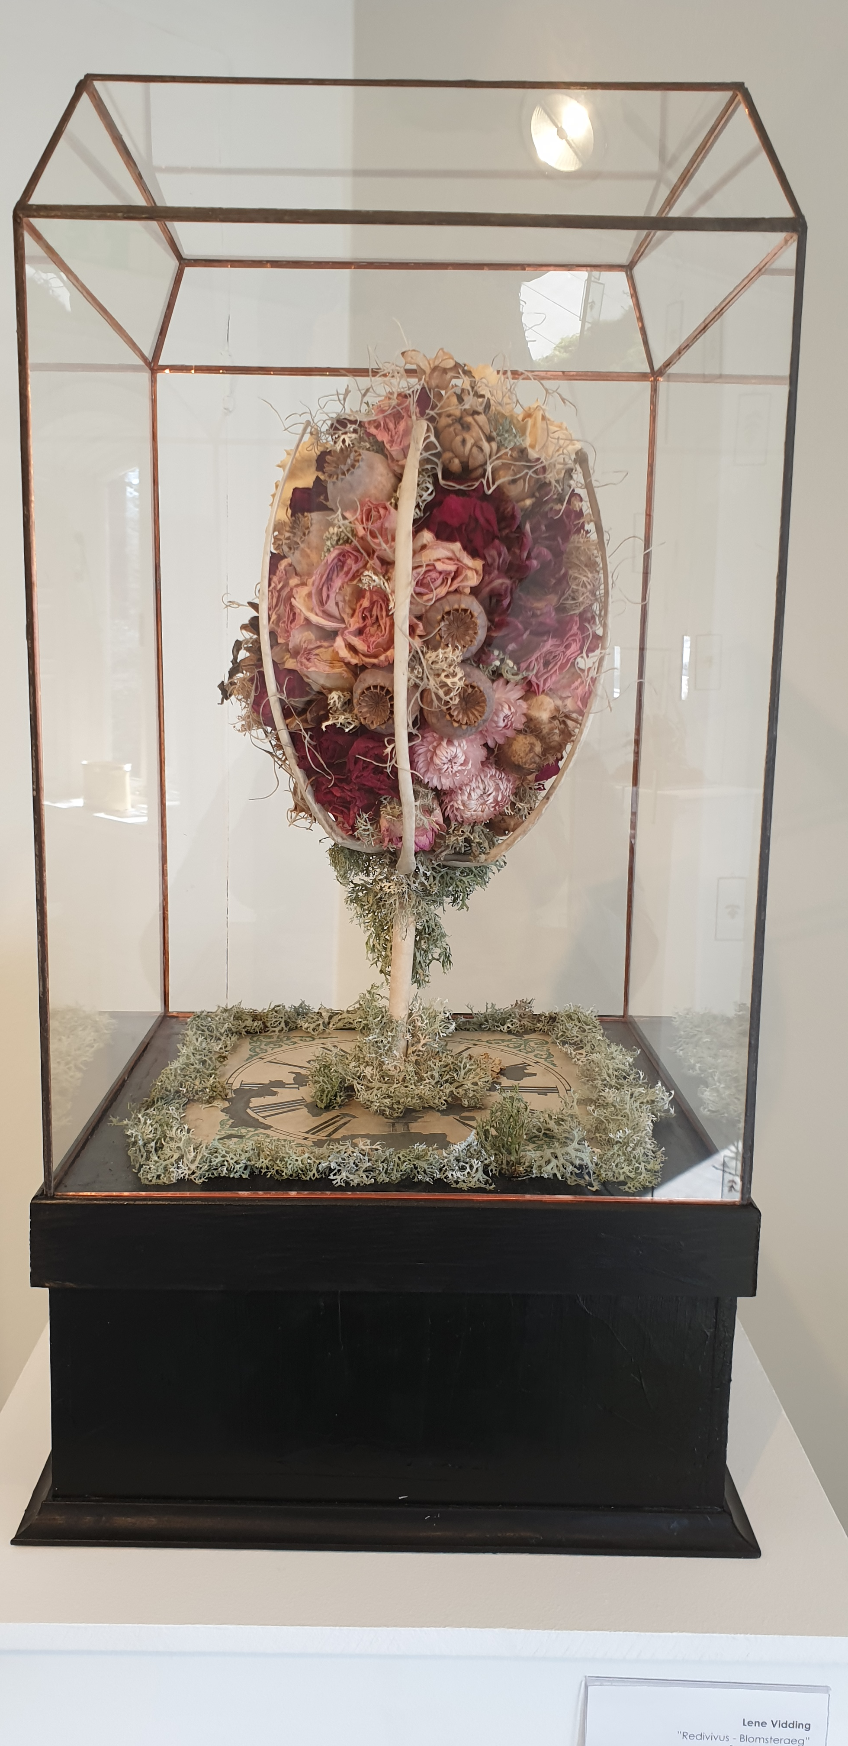

Slide 15
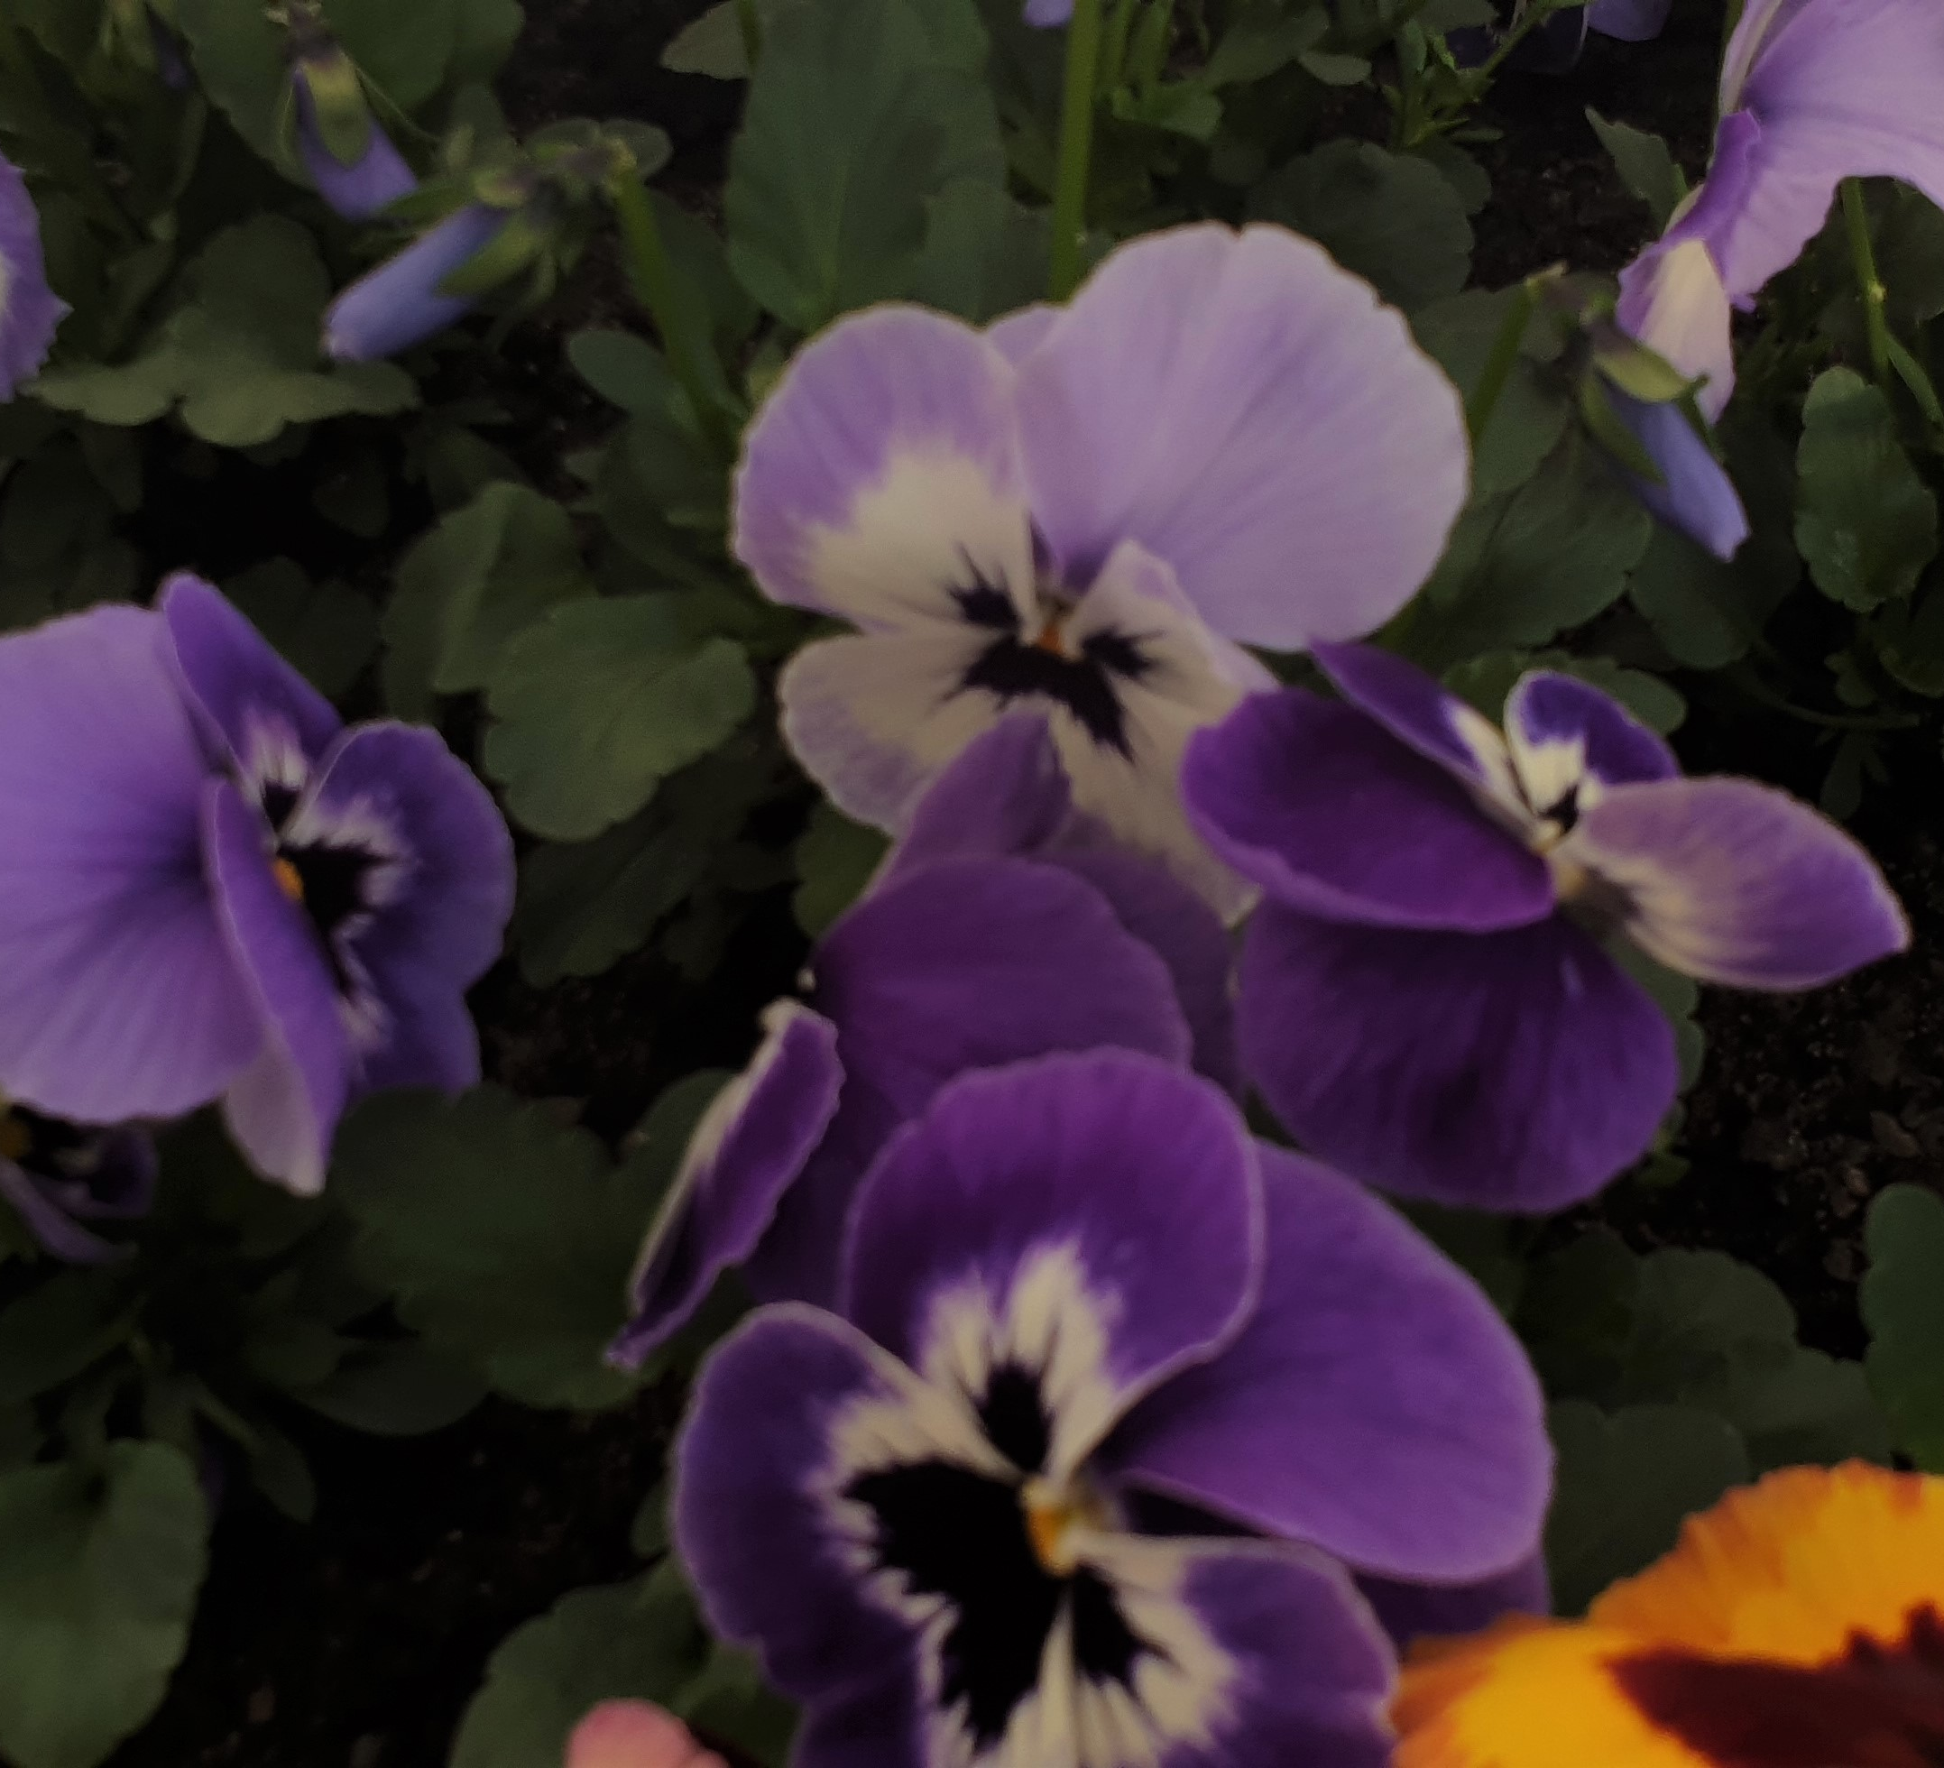
VIP-VISNING TANKAR OM PENSÉER Gunnar Kaj 16 APRIL

Slide 16
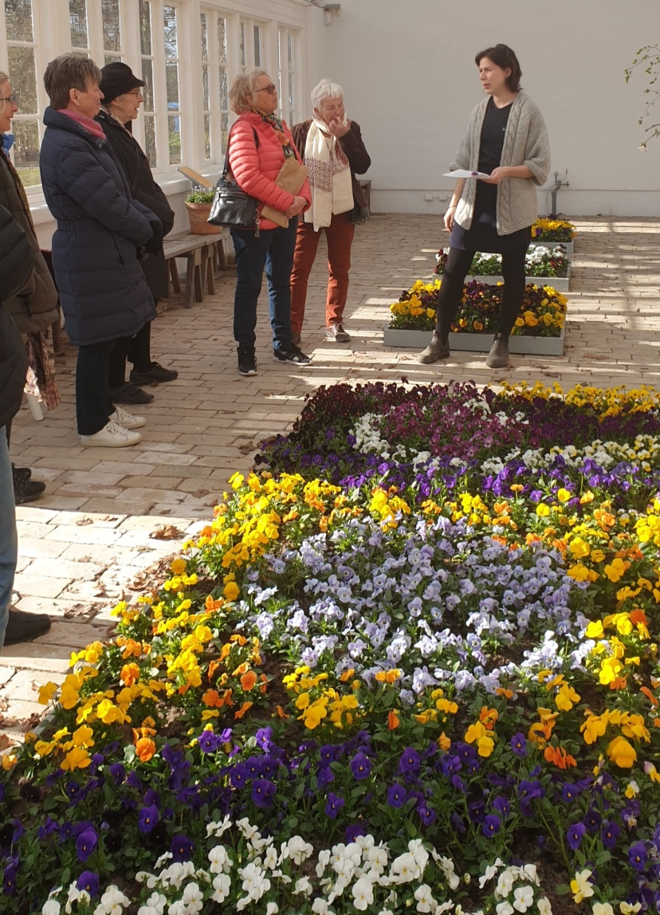
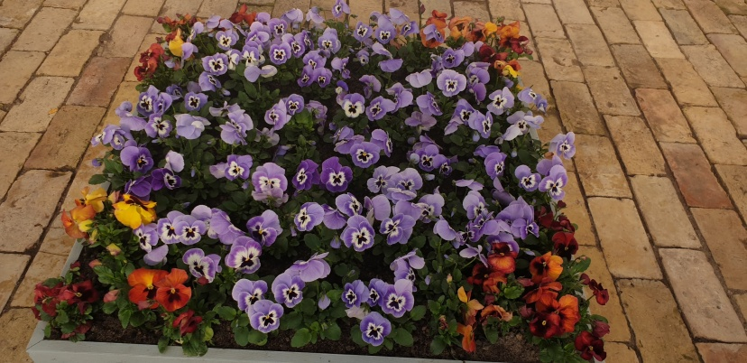

Slide 17
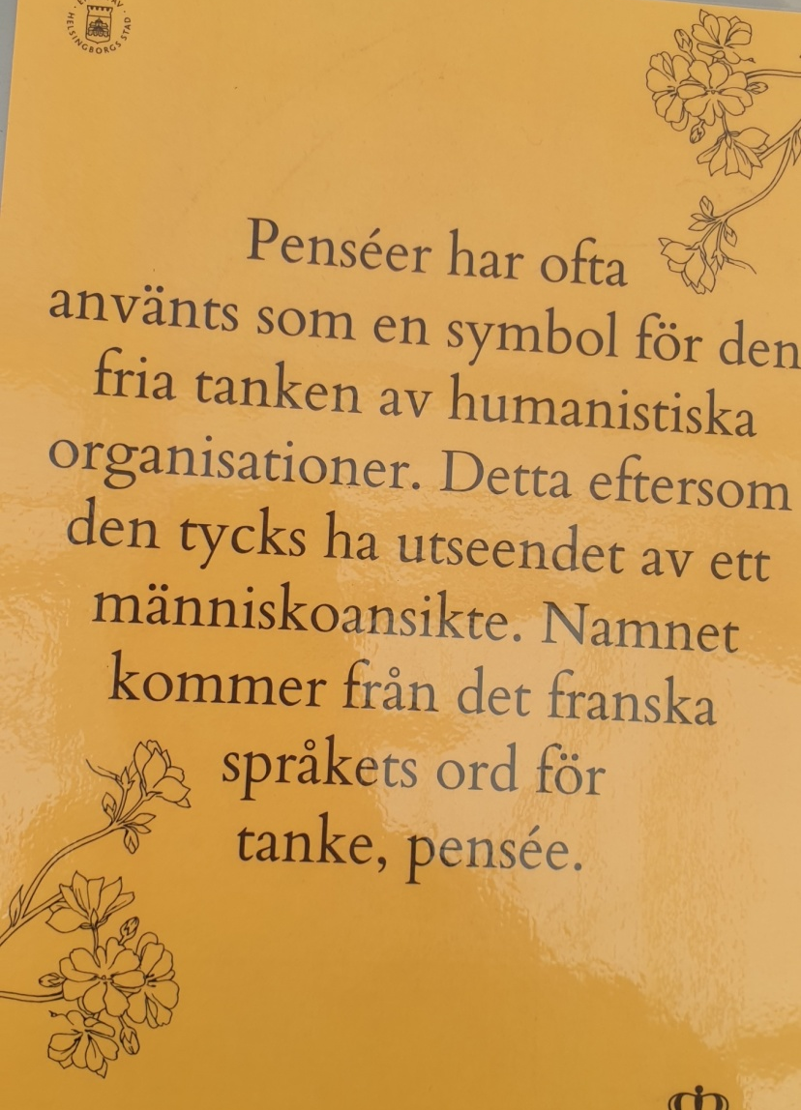
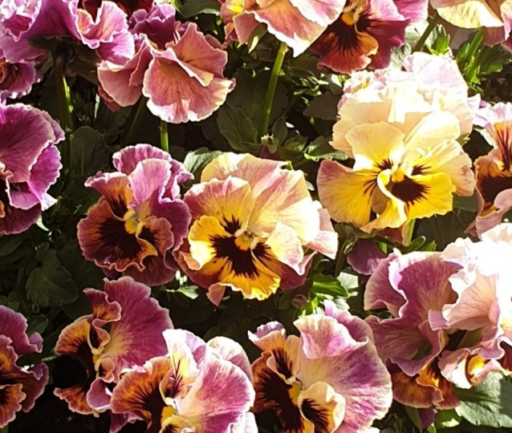

Slide 19
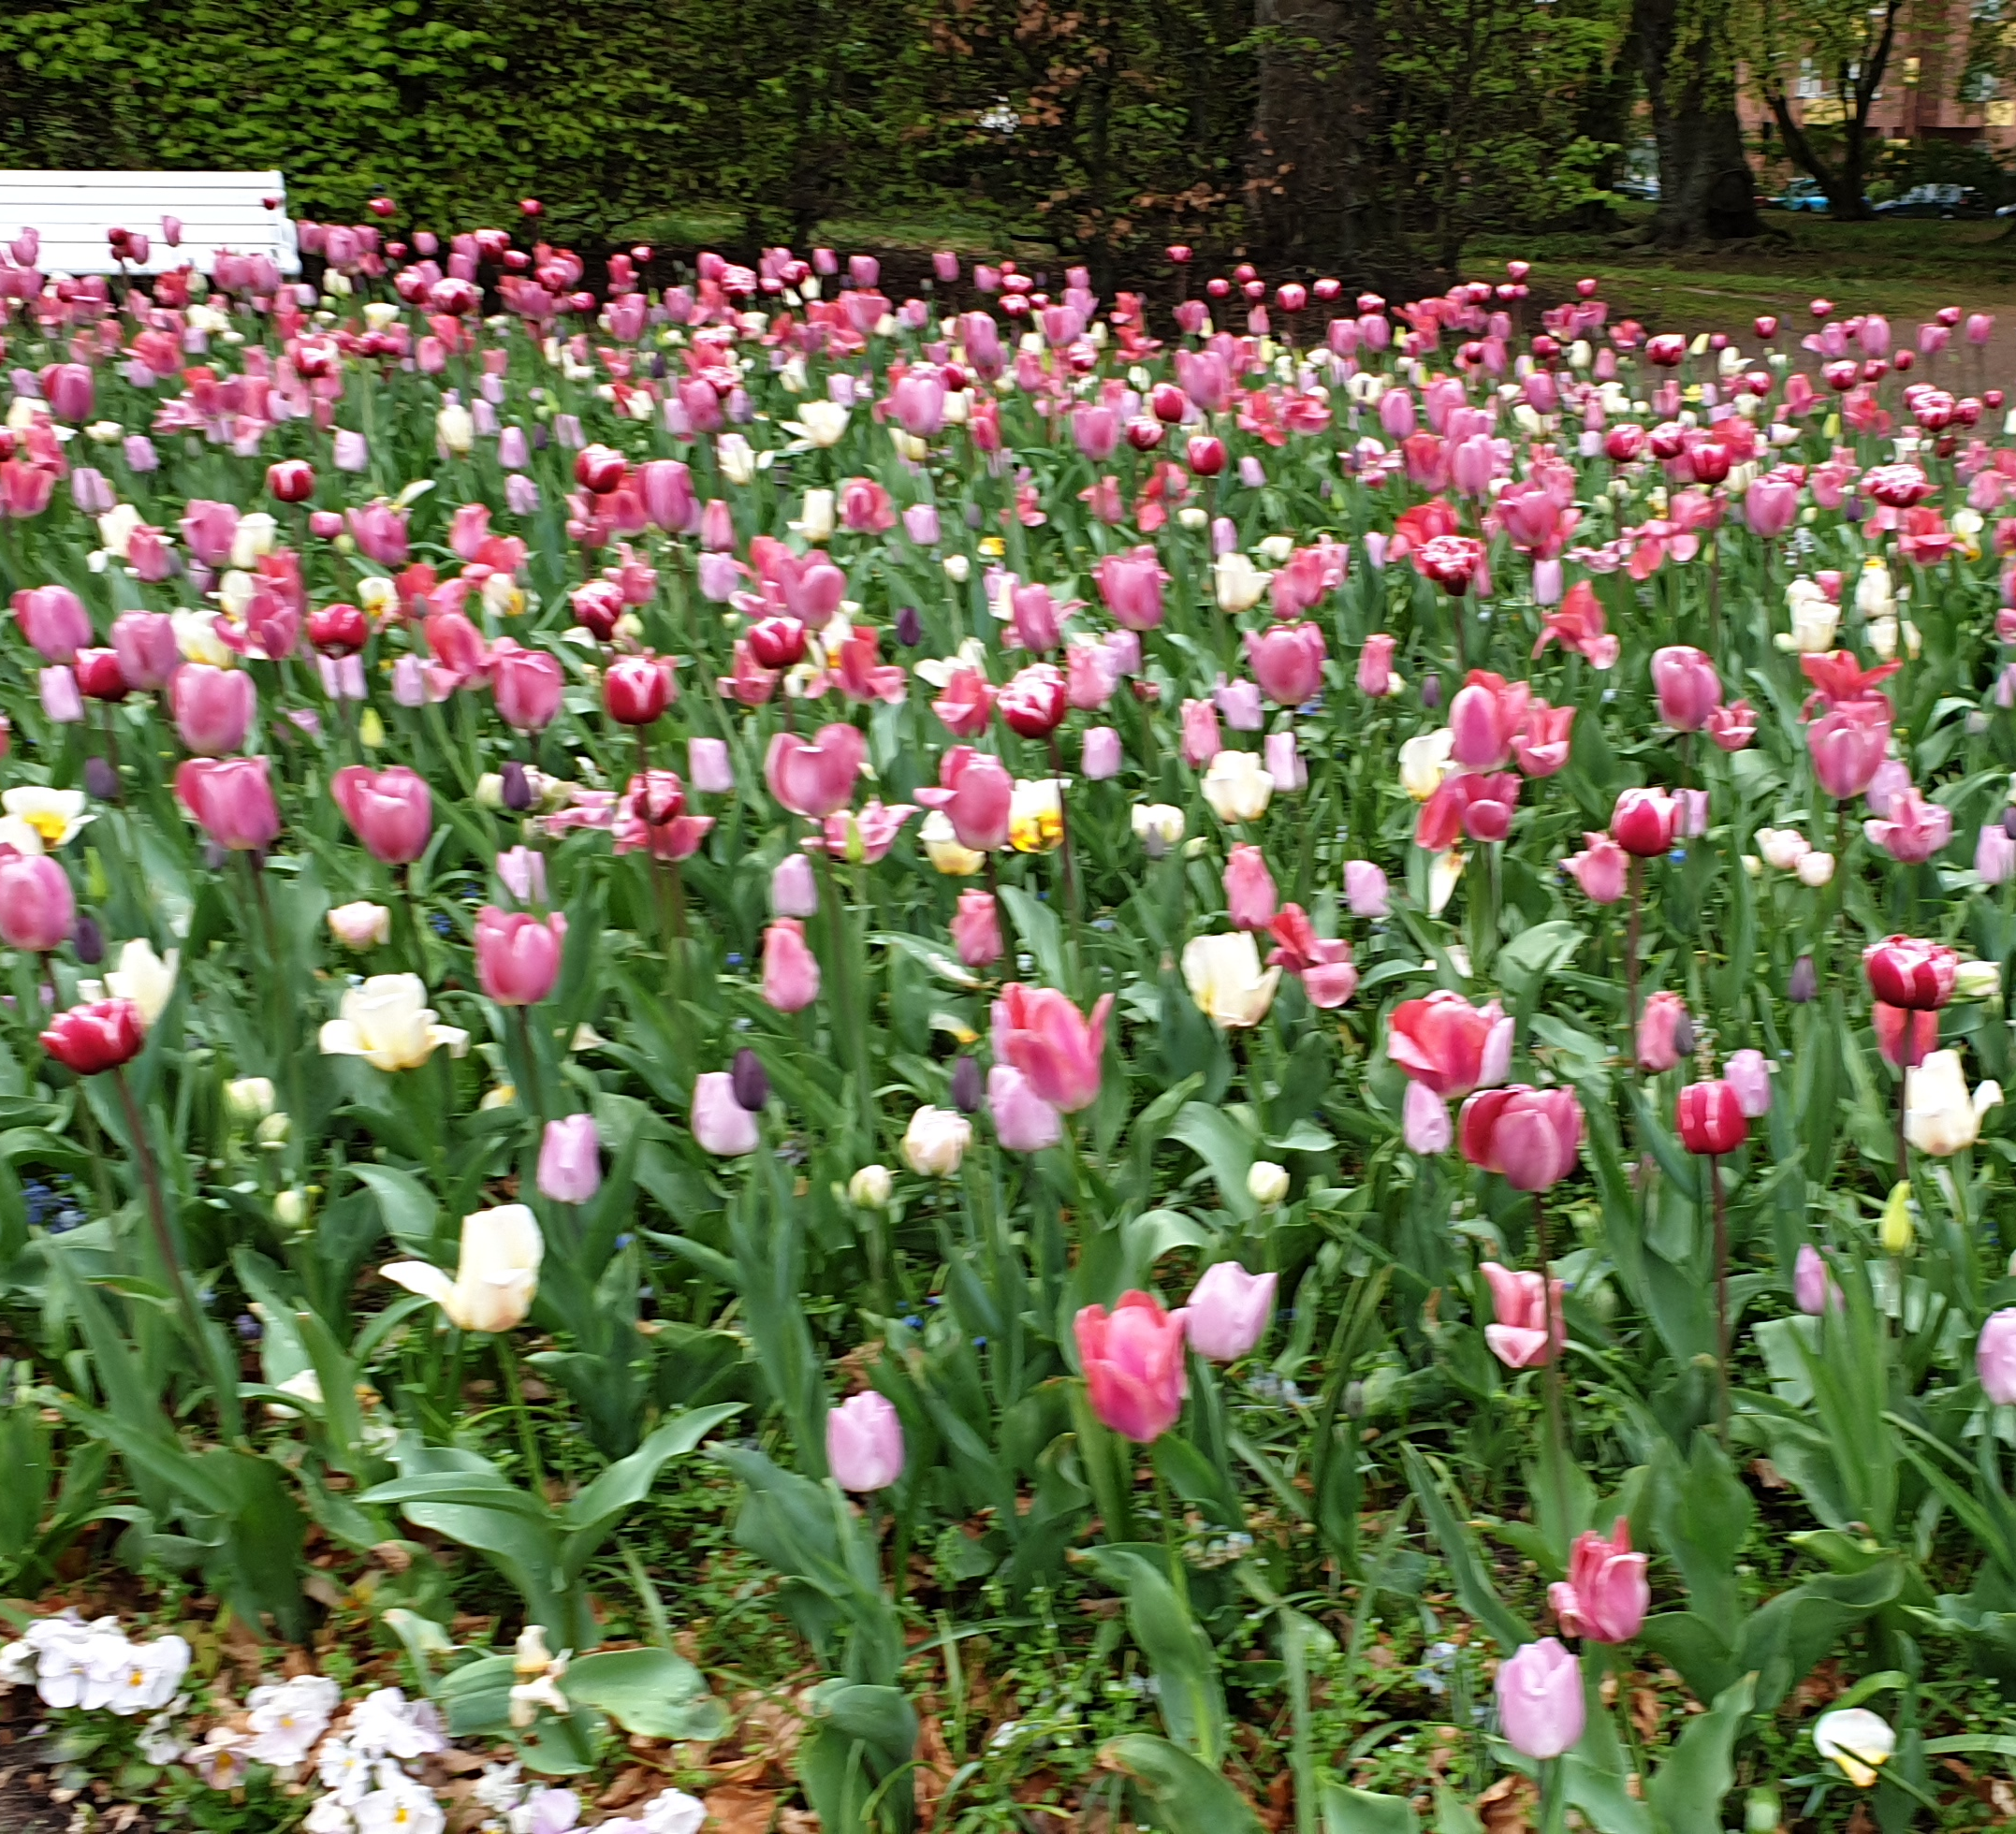
Vårfest och Barnkalas 4-5 Maj

Slide 20
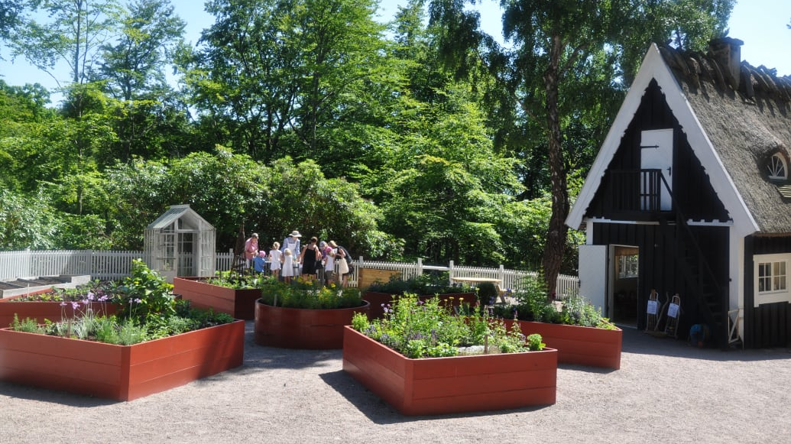

Slide 21
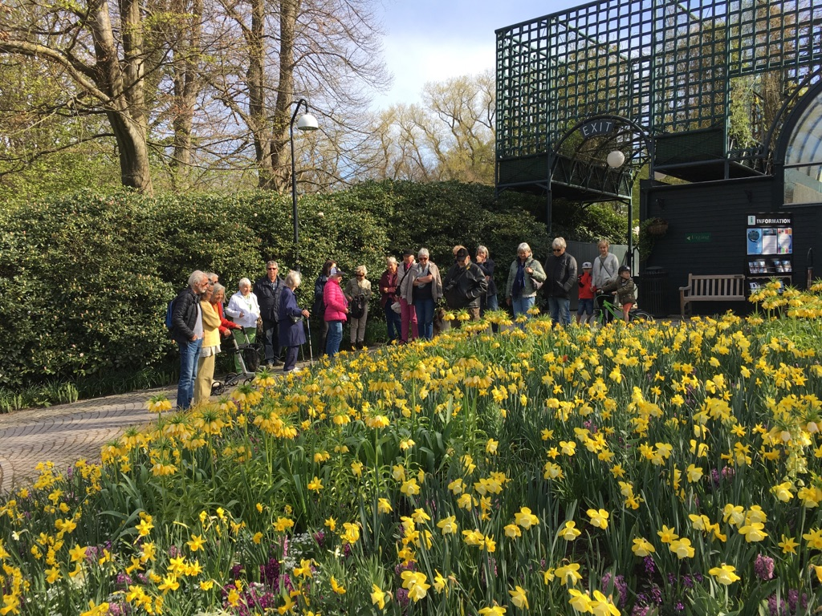
VIP-VISNING VÅRFLOR med Sara Bratt 4 MAJ

Slide 22
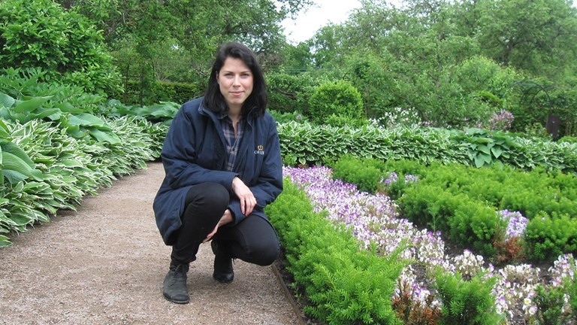

Slide 23
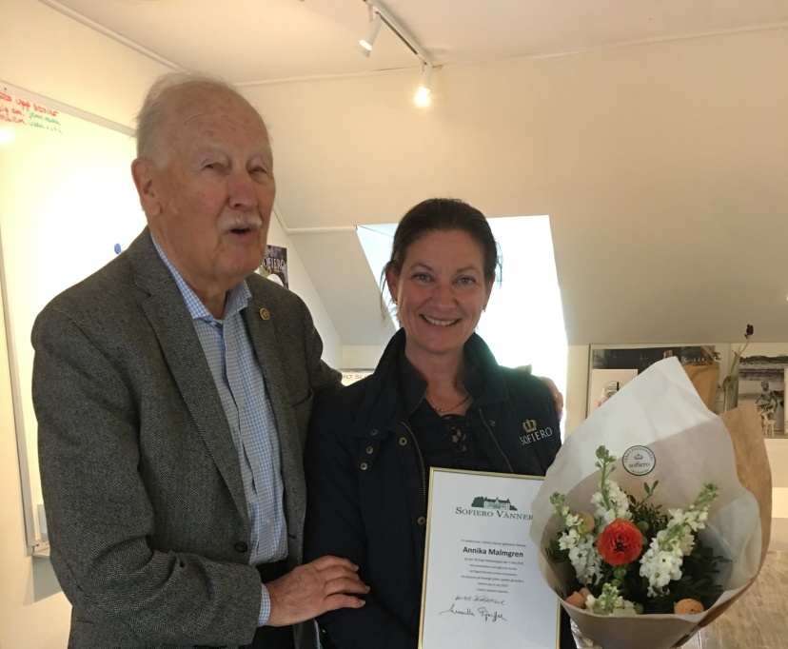
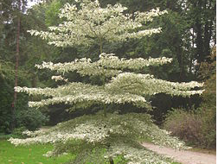
ANNICA MALMGREN 50 ÅR 7 MAJ

Slide 24
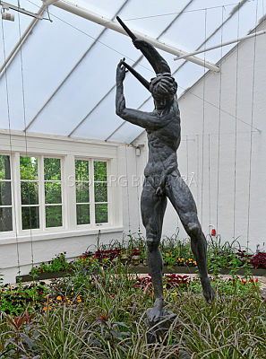
SOFIEROS SOMMARUTSTÄLLNINGAR MILLES I SLOTT OCH ORANGERI VIP-VISNING 25 MAJ

Slide 25
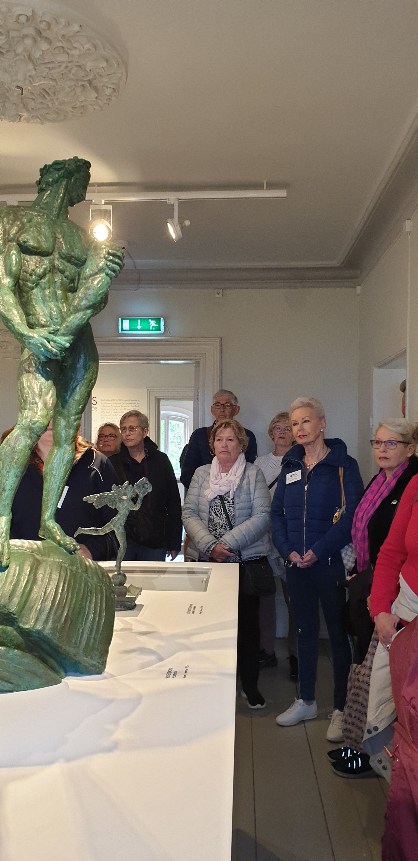
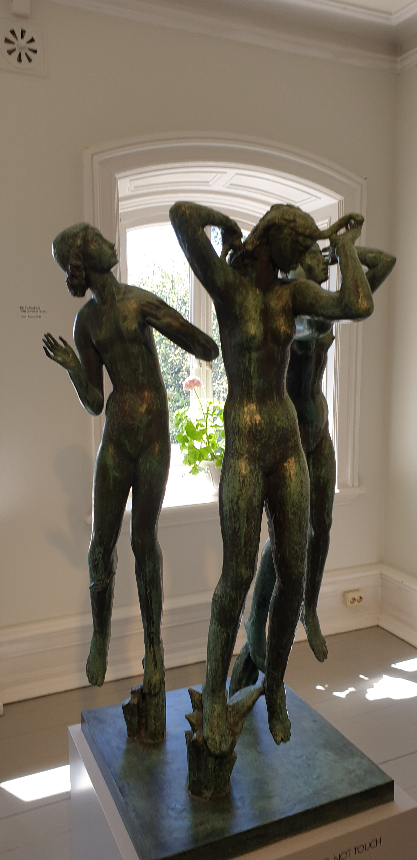

Slide 26
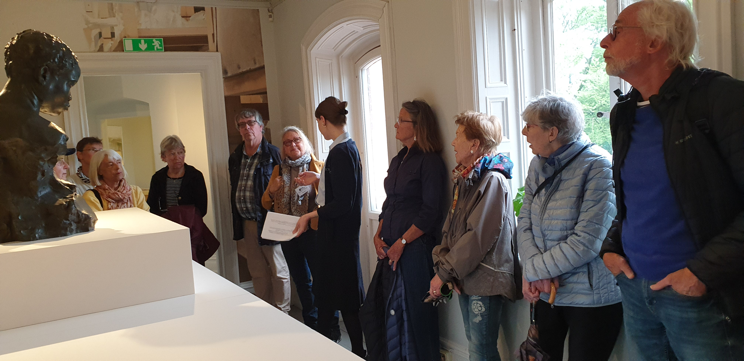

Slide 27
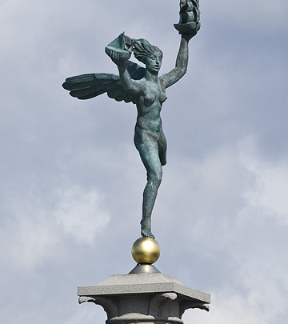
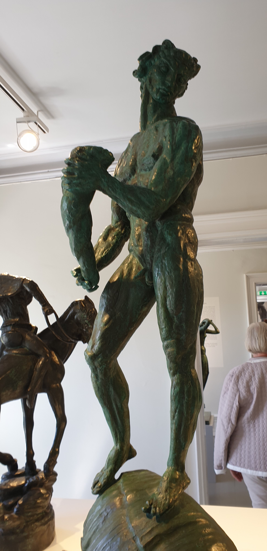

Slide 28
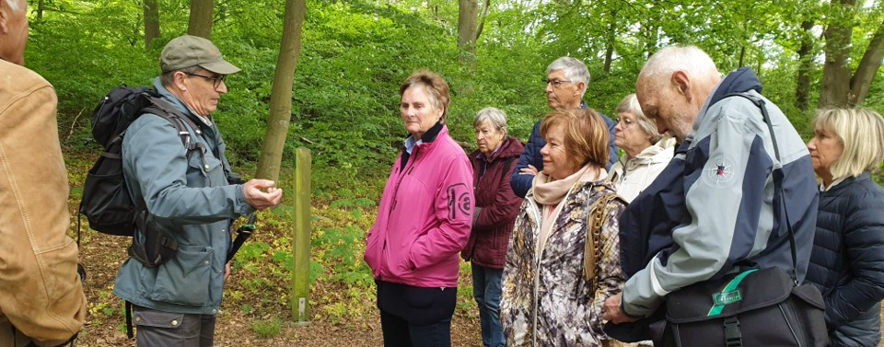
VÅRVANDRING I SOFIEROSKOGEN MED ULRIK ALM 28 MAJ

Slide 29
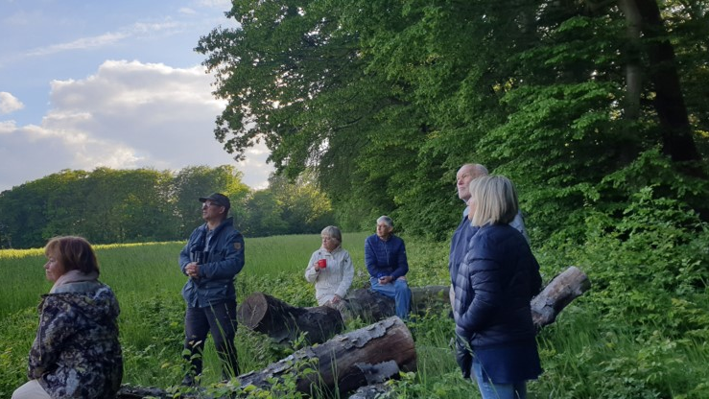

Slide 30
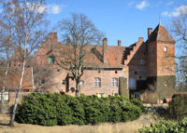
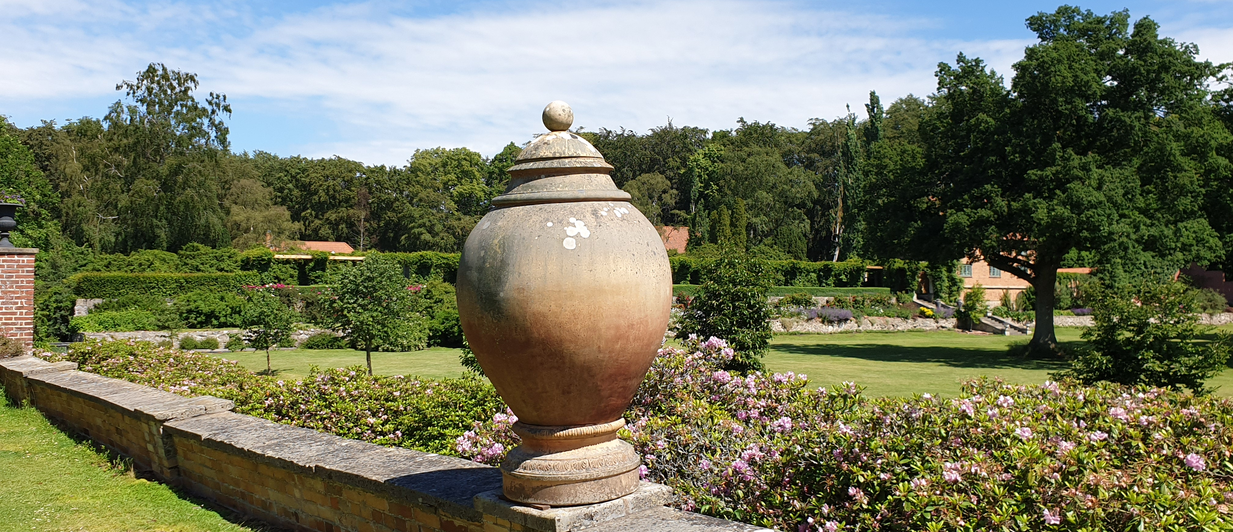
Utflykt till Vegeholms slott och Flickorna Lundgren 14 Juni Vilken succé 54 deltagare

Slide 31
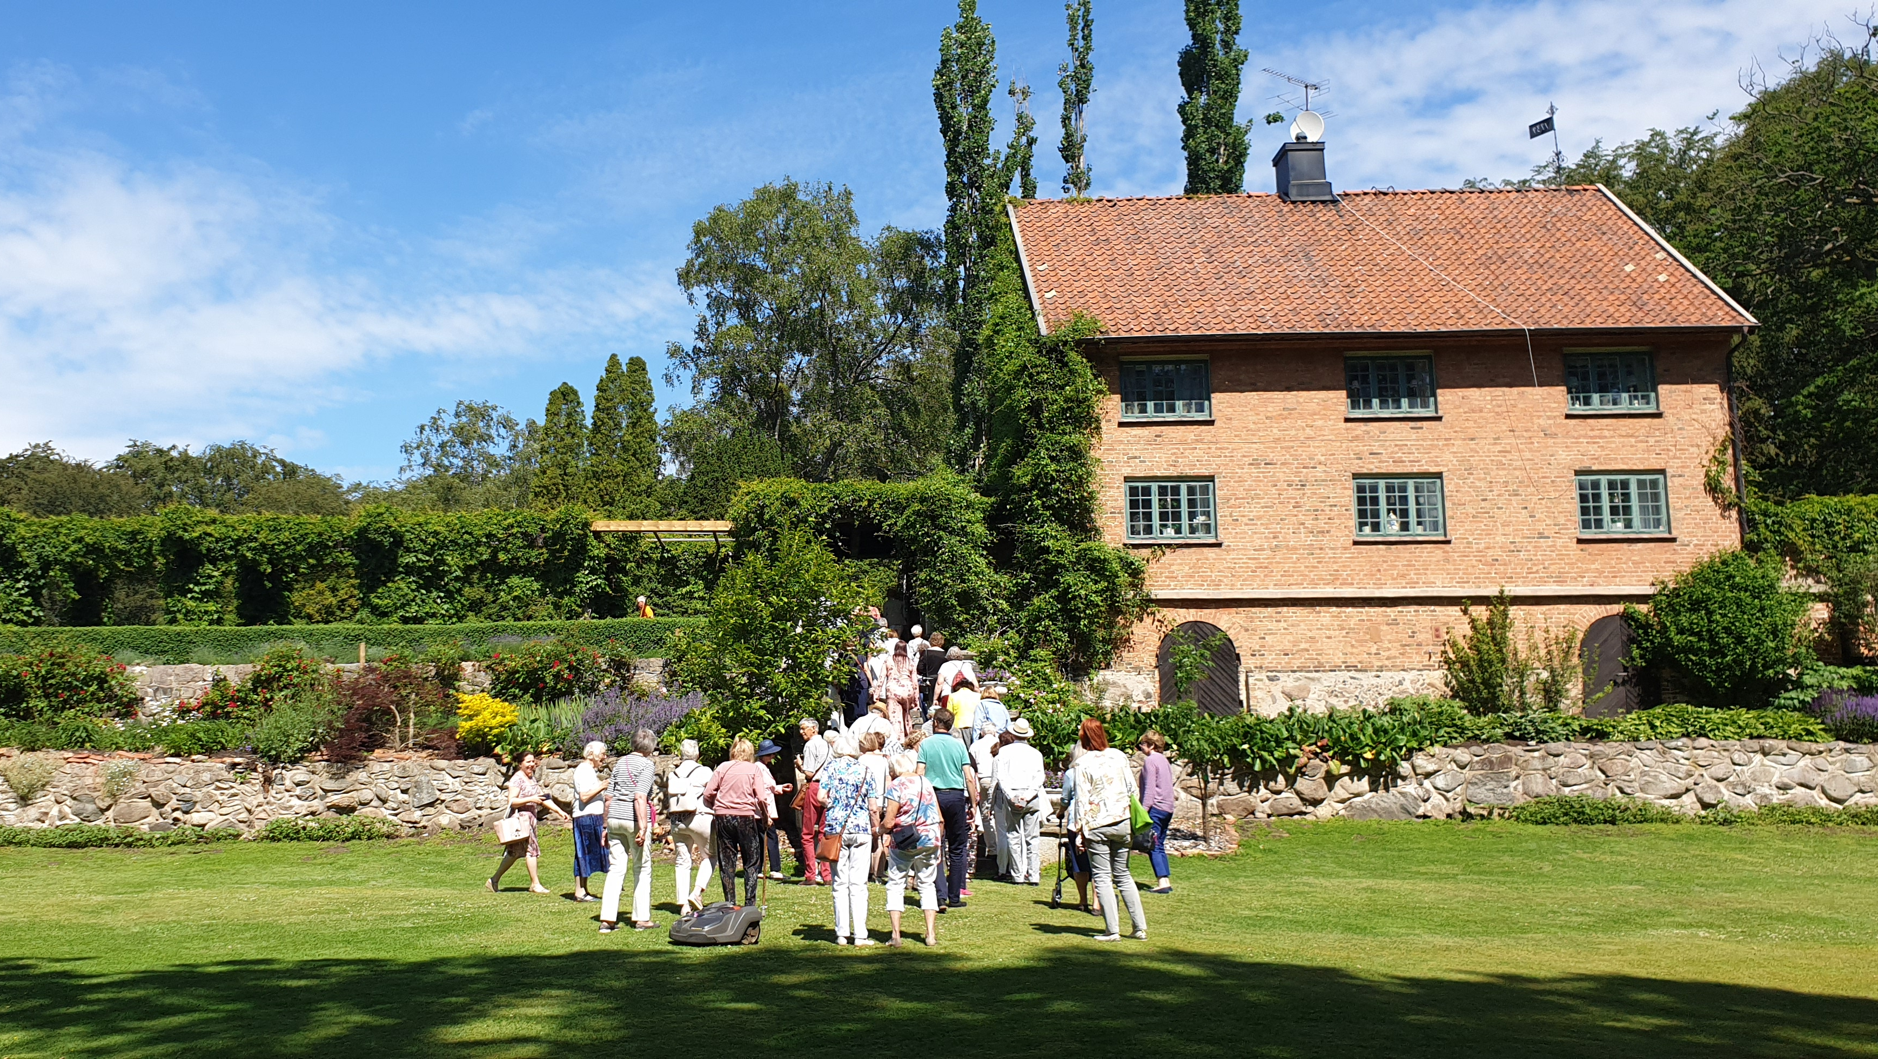

Slide 32
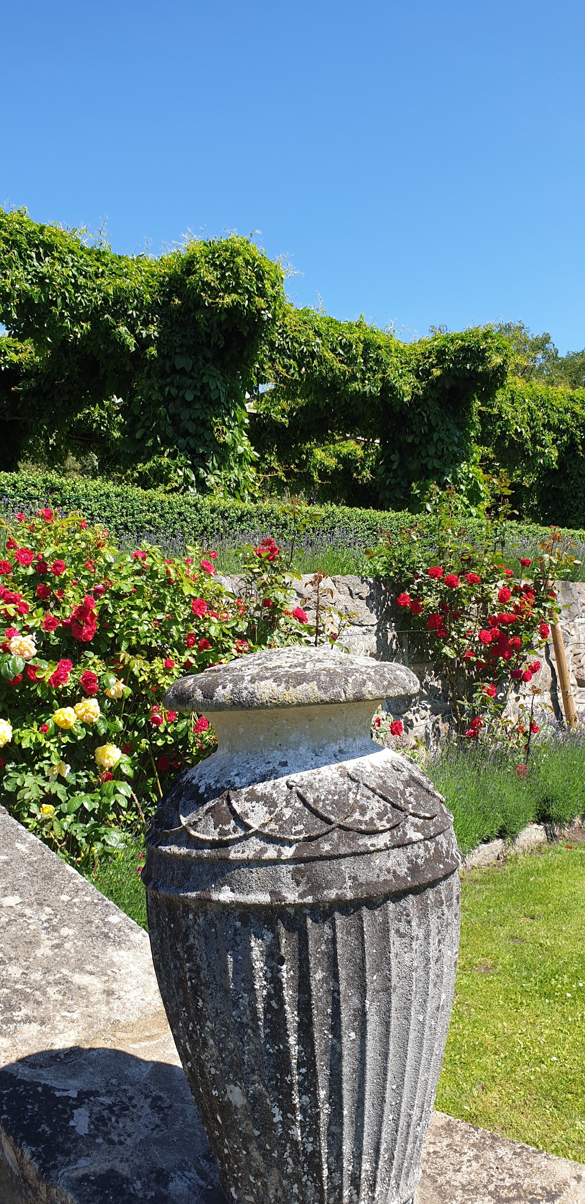

Slide 33
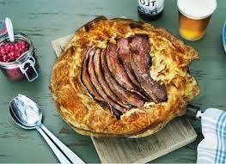
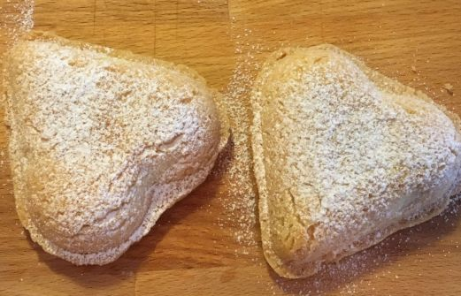

Slide 34
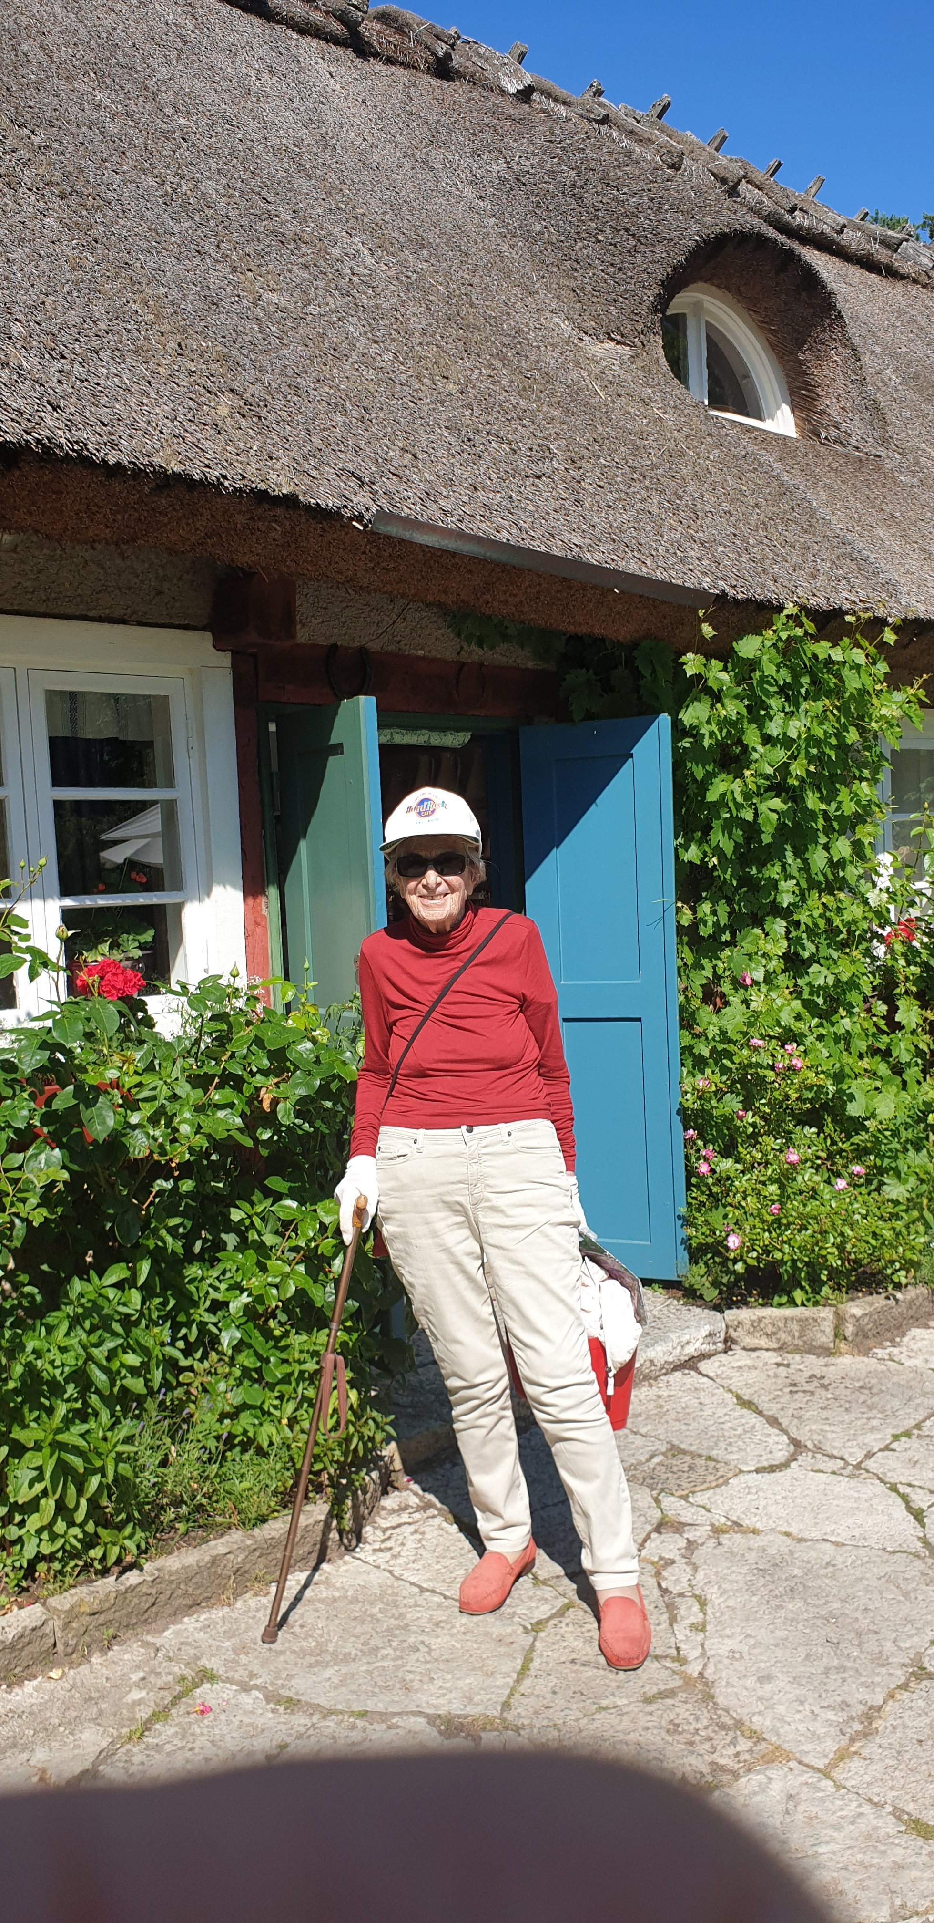

Slide 35
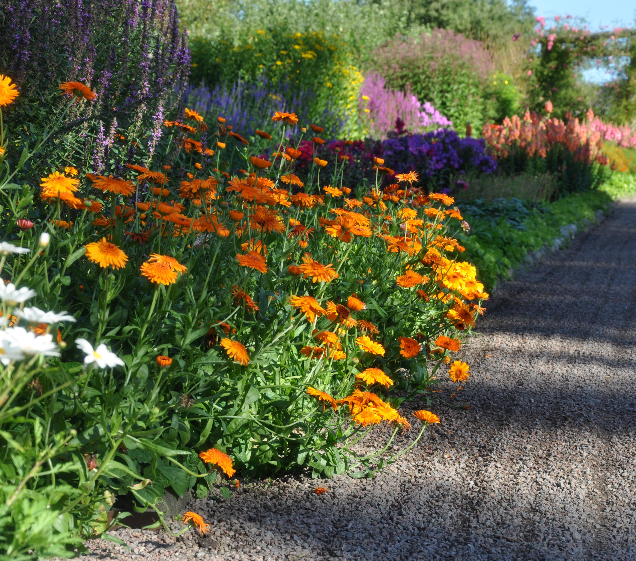
VIP-visning Sommarflor Sara Bratt 7 Augusti

Slide 36
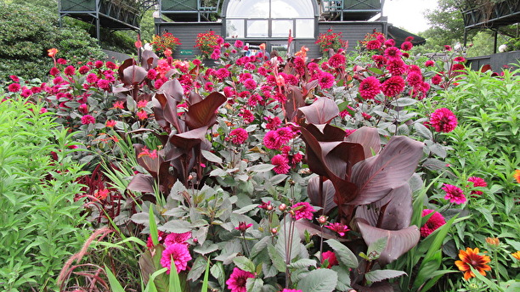

Slide 37
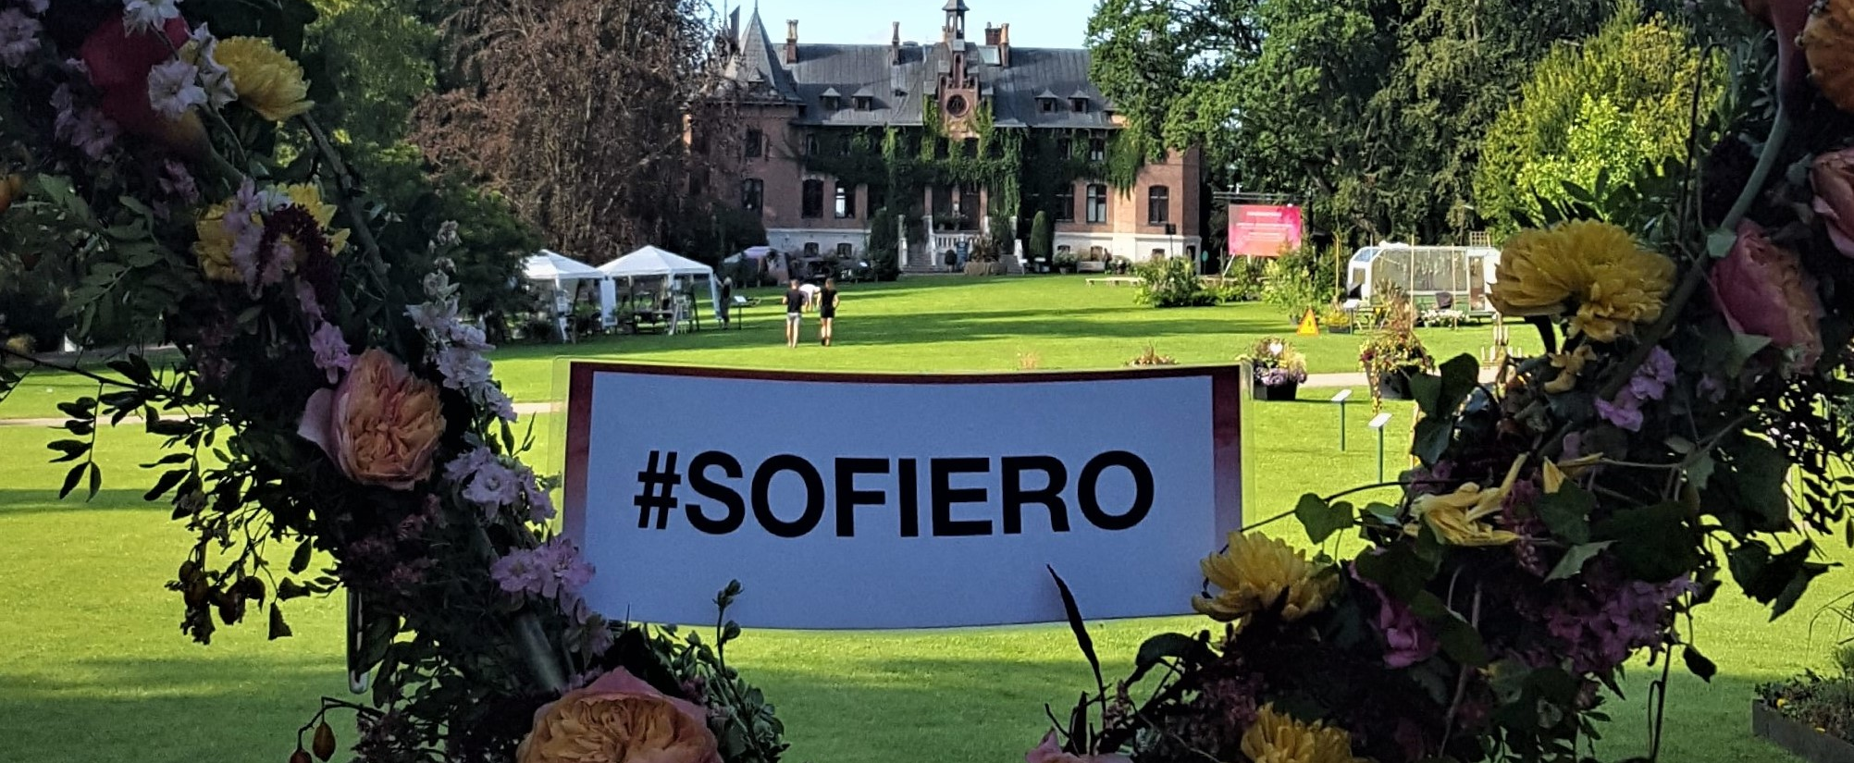
DEN STORA TRÄDGÅRDSFESTEN 23-25 AUGUSTI

Slide 38
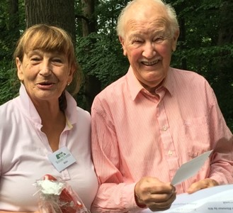
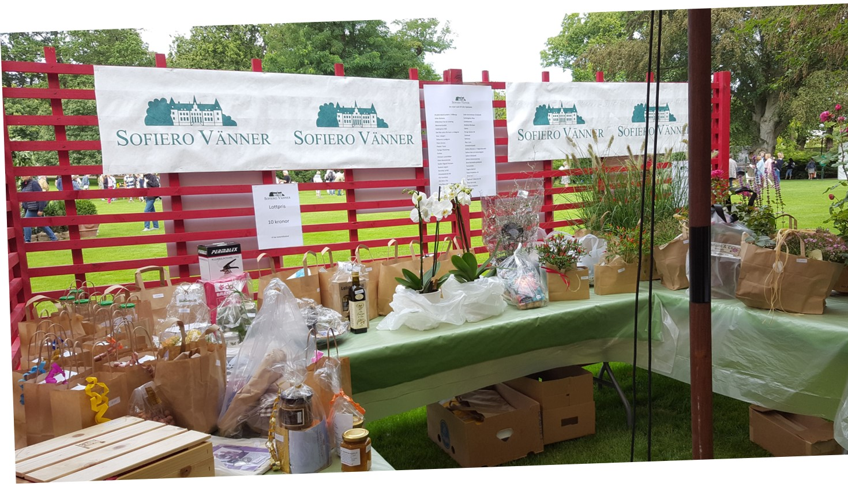
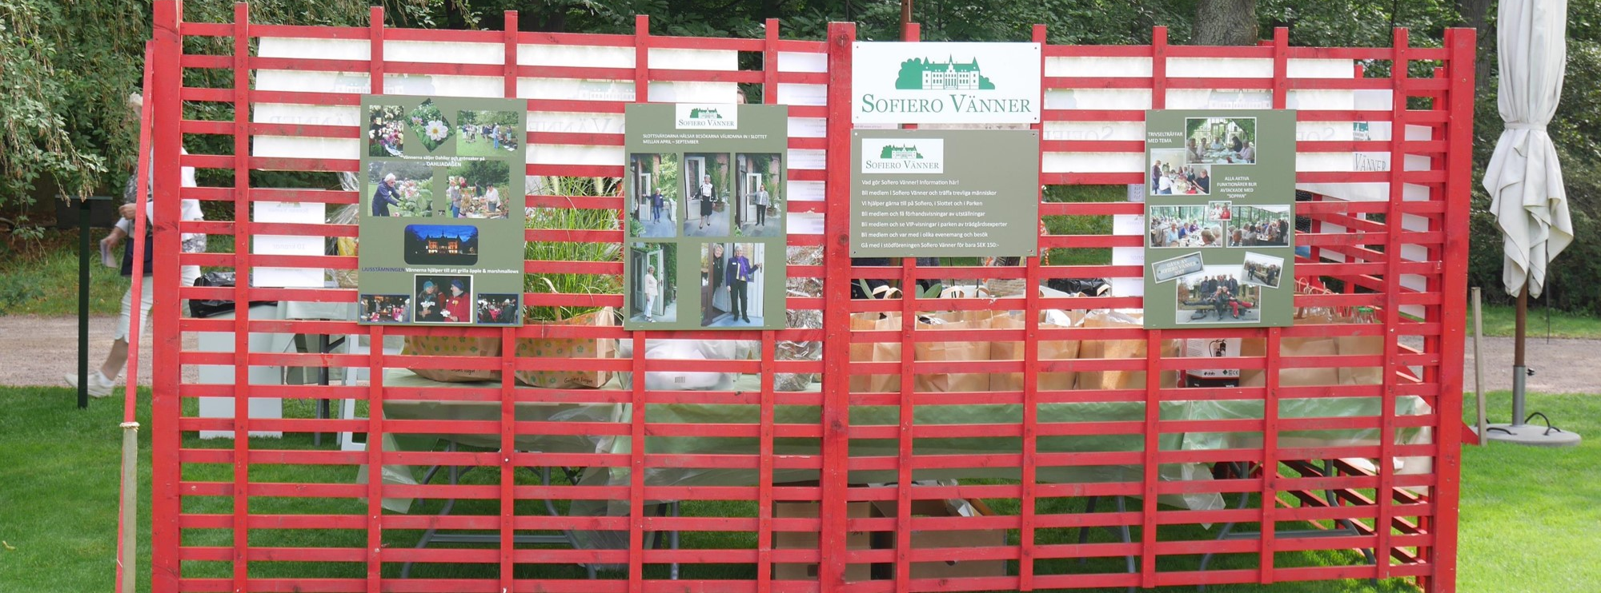

Slide 39
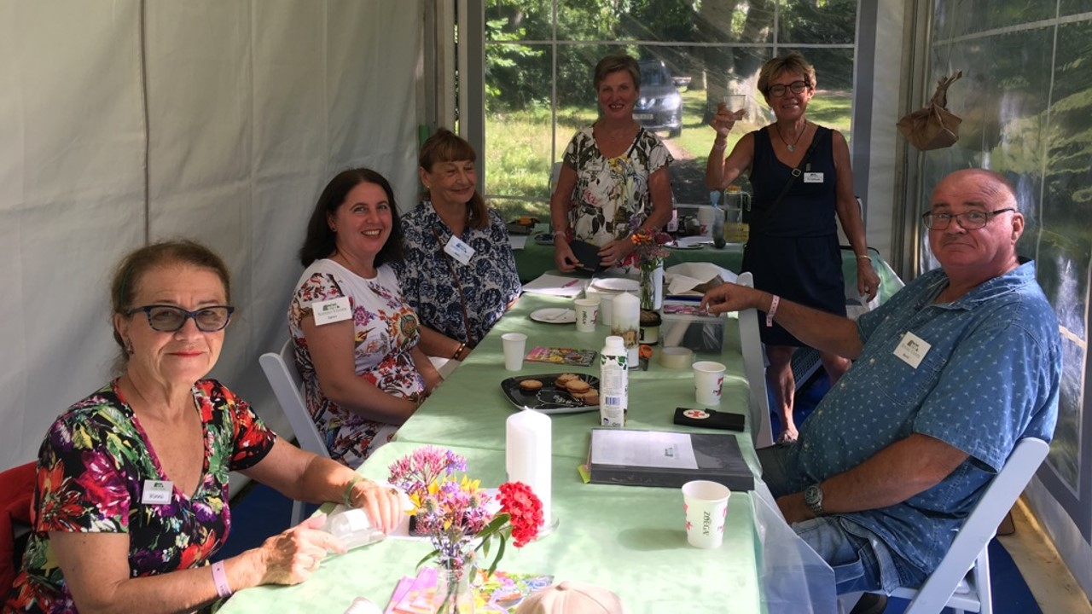
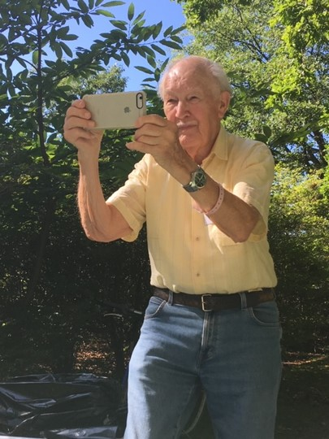

Slide 44
Trivselträff 13 September Ellens Boktips

Slide 45
Trivselträff 12 September Ellens Boktips

Slide 48
Höstdag – Dahliadag 22 September

Slide 57
”Soppan” 3.e Oktober

Slide 59
Ljusstämning 31/10- 3/11

Slide 65
Höstvandring Exotiska träd 9 oktober

Slide 66
SLOTTSVÄRDAR 30 Tillfällen

Slide 67
ENTRÉVÄRDAR 12 TILLFÄLLEN
DAHLIAHELG
SOFIERO CLASSIC

Slide 68
ENTRÉVÄRDAR 12 Tillfällen
Rhododendronhelg
Sofiero Classic
Trädgårdsfest

Slide 69
Jard Ögren 5 oktober Grundare av Sofiero Vänner 1999
Det här fotot av Okänd författare licensieras enligt CC BY-SA

